Slide 1
LINE Gateway × Web App 系統規劃
工程視角 v4(口語化版)
報告人：Max（LINE Gateway 開發）
v4
共 18 頁
5/8 設計同學對照會議
日期：2026 年 5 月
這份是 5/8 對齊會議的工程版本。LINE、Web App、廟方後端要怎麼分工,我把我這邊想到的整理在這裡。如果跟你的設計版本有不同,我們對一下。

Slide 2
我們現在卡在三個問題
原本只有 LINE。現在多了 Web App,要重新分工一下。
LINE 跟 Web App 邊界在哪?
1
之前的計畫是「所有事都在 LINE 完成」。但 Web App 已經做得很好了——3D 參拜、廟宇介紹、神明速查都在裡面。那 LINE 還要做什麼?要重新想。
每個功能該放哪?
2
神明速查放 LINE 還是 Web App?報名表單在哪填?訂閱(關注一間廟)要怎麼運作?每個功能都得選一個地方,選錯了就會重複做、或互相打架。
三方系統怎麼說話?
3
LINE、Web App、廟方後端是三個獨立系統。資料存哪裡?誰負責通知信眾?信眾的帳號怎麼跨系統認得他?這些是工程要處理的細節。

Slide 3
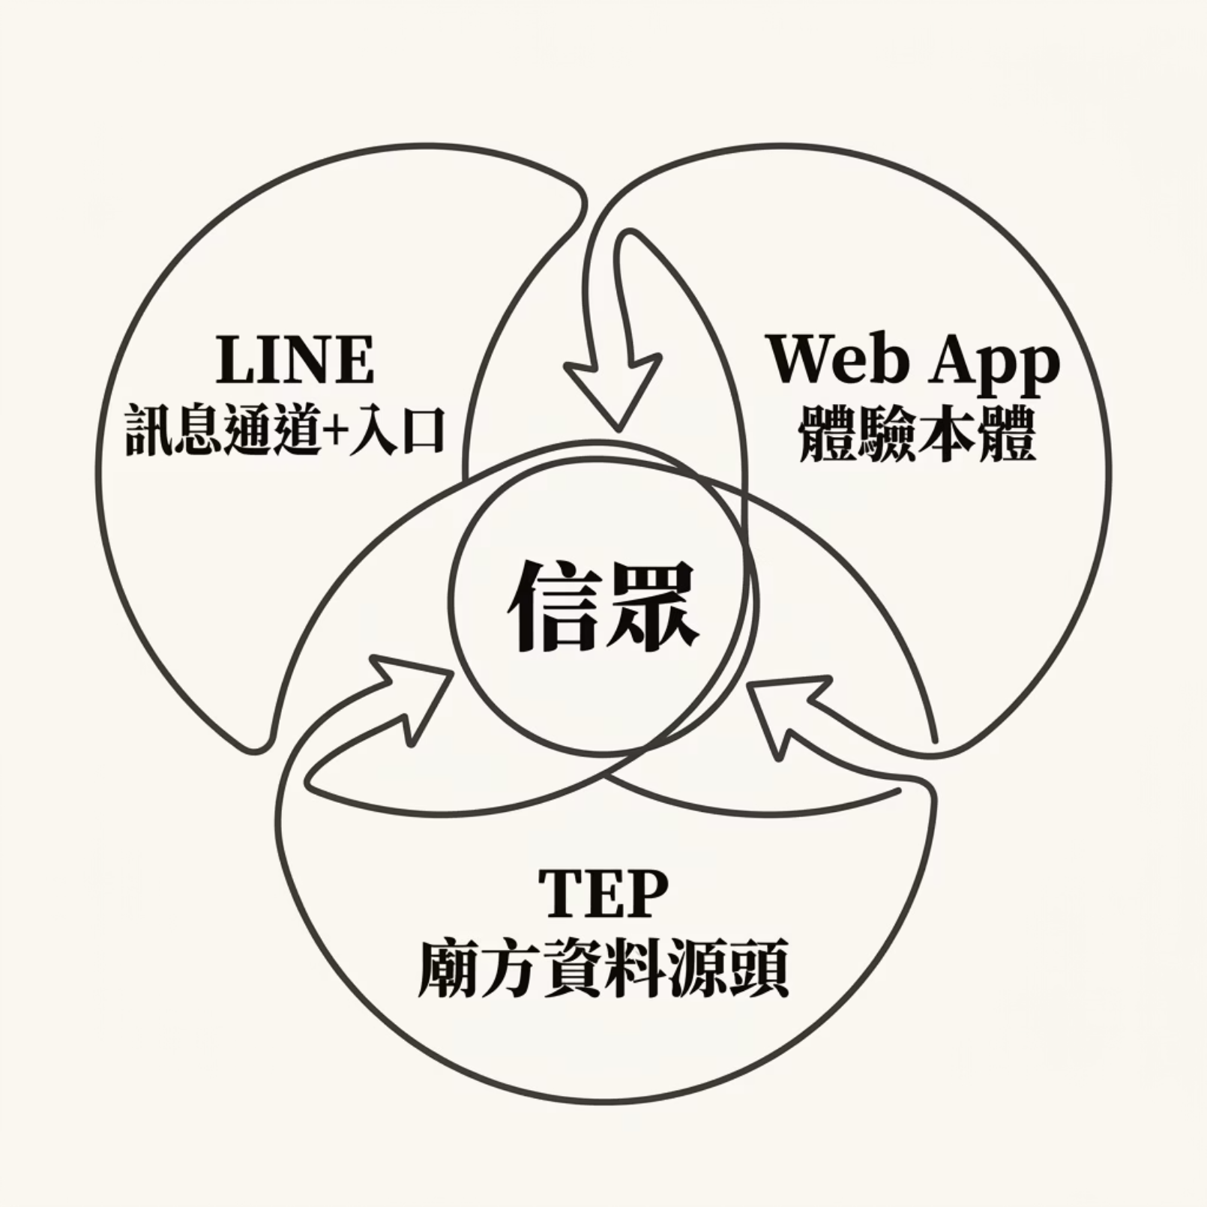

先講結論:LINE 像招牌、Web App 是店、TEP 是倉庫
① LINE 是 Web App 的「招牌」
想想星巴克的 LINE——你不會在 LINE 裡買咖啡,但每次它推新品,卡片都做得讓你想點進去。我們也是這樣:信眾在 LINE 看到漂亮的活動卡片,點一下就跳進 Web App 看完整內容、報名、瀏覽。
原則:少推但精,不為了存在感而推。
② Web App 是「店」本身
所有真正能逛、能看、能做的事都在這。神明速查、廟宇介紹、3D 參拜引導、報名表單——全部都在 Web App 完成。
③ TEP 是「進貨倉庫」(廟方資料源頭)
廟宇、活動、報名這些資料,真正的家在 TEP(學長做的廟方後端)。Demo 階段廟方還不會自己上稿,所以是我們代廟方操作。

Slide 4
我們現在站在哪裡
LINE Gateway
Web App
TEP
目前完成八成
同學用 Next.js 做的,已經有測試網站可以看了
學長做的廟方後端。廟宇資訊、活動、報名名單都存在這裡。
已經能做到的事:
已經做完的:
使用者資料、關注關係、操作紀錄、推播紀錄,這四張表都建好了
LINE 平台會通知我們、我們也能回應(Webhook 接通)
能呼叫廟方後端拿資料的程式架構
使用者關注/取消關注一間廟,後端通了
神明速查
廟宇詳情
3D 參拜引導
附近廟宇
指南文章
廟宇資料
活動資料
報名資料
Demo 階段廟方還不會自己上稿,所以活動是我們/學長幫忙鍵入。
還沒做的:現場資訊、文化歷史、關於我們、加入我們
還沒做的:活動推播、報名互動、部署

Slide 5
四個核心原則
我們做每個決定,都會回到這四條
單一真實來源（Single Source of Truth）
同一筆資料,只有一個系統能改。其他系統想用就跟它要——不要每個系統都存一份,改起來會打架。
職責邊界清楚
一個功能只做一次,放在最合適的系統。不要 LINE 做一份、Web App 又做一份,維護會崩潰。
依資料變動頻率分配
常常變的東西(活動、報名)放廟方那邊;比較固定的(神明介紹、拜拜指南)放 Web App;跟 LINE 有關的(誰加好友、誰關注哪間廟)放在 LINE Gateway 這邊。
以最低耦合連接
三方系統只透過 API(系統之間講話的方式)溝通,不直接共用資料庫。這樣以後要換掉哪一邊,其他兩邊都不會受影響。

Slide 6

L1 三個系統各做什麼
系統
一句話定位
對使用者
對資料
TEP
廟方資料的家
信眾看不到
廟宇、活動、報名都存這裡
Web App
信眾真正在用的
唯一會看到內容的地方
自己的內容 + 從 TEP 拿資料
LINE Gateway
訊息通道 + 入口
不放內容,只發通知
LINE 使用者狀態、關注關係
重點:LINE 不再是「主要的地方」,它是 Web App 的延伸——像店門口的招牌,真正進去逛是在 Web App。

Slide 7

L1 邊界規則（三條紅線）
這三條是底線,後面所有功能分配都從這裡延伸
✗ LINE 訊息永遠是「卡片 + 連結」格式
✗ Web App 是唯一登入點
✗ Gateway 不存內容、不存業務資料
登入只用 LINE Login(也就是用 LINE 帳號登入,OAuth 是這個流程的技術名稱)。Demo 階段不做 email 註冊,簡化架構。
LINE 不留客。所有實際操作——訂閱、報名、查資料——都把人帶去 Web App。卡片只是入口。
LINE Gateway 不存活動、廟宇、報名這些資料。它只管:誰要收推播、什麼時候推、推什麼。
這樣分的好處:以後廟方想換通道(改用 Telegram、簡訊、App 推播),只要換掉 LINE Gateway 那一塊就好,Web App 和廟方後端完全不用動。

Slide 8
L2 每個功能放在哪裡(廟宇 / 神明 / 活動)
功能
主端
LINE 參與?
備註
首頁
Web App
—
信眾打開 Web App 第一頁
神明速查 / 詳情
Web App
—
內容多、瀏覽量大,適合在 Web 細看
廟宇列表 / 詳情
Web App
—
多廟設計(目前 2-3 廟)
附近廟宇(GPS)
Web App
—
用瀏覽器的定位功能
3D 參拜引導
Web App
—
沉浸式體驗,LINE 撐不起來
拜拜指南文章
Web App
—
長篇文章,適合慢慢讀
搜尋
Web App
—
待做
活動列表 / 詳情
Web App
—
從廟方後端拿資料
活動報名表單
Web App
LINE 發卡片進來
報名在 Web 完成,LINE 只是入口
我的報名 / 取消
Web App
LINE 推送確認
操作在 Web,確認訊息靠 LINE

Slide 9
L2 每個功能放在哪裡(新增功能 + 推播 + 系統)
功能
主端
LINE?
備註
現場資訊(停車、廁所、公佈欄)
Web App
—
新增,Web App 還要做
文化歷史說明
Web App
—
新增
關於我們 / 加入我們
Web App
—
新增
祈求詞 / 籤詩
Web App
—
內容都在 Web App
關注中宮廟(原訂閱)
Web App UI + Gateway 存資料
—
唯一一個跨系統合作的功能
報名確認推播
Gateway
✅
信眾報完名,LINE 主動通知
活動提醒推播
Gateway
✅
活動前 24 小時提醒
新活動推播
Gateway
✅
推給關注那間廟的人
歡迎流程(首次加 LINE)
Gateway
✅
一加好友就觸發
Rich Menu
Gateway
✅
LINE 底部選單,全部跳 Web App
LINE Login
Web App
LINE 平台處理
Gateway 不參與這個流程
廟方管理活動(後台)
TEP
—
Demo 階段我們代廟方做

Slide 10
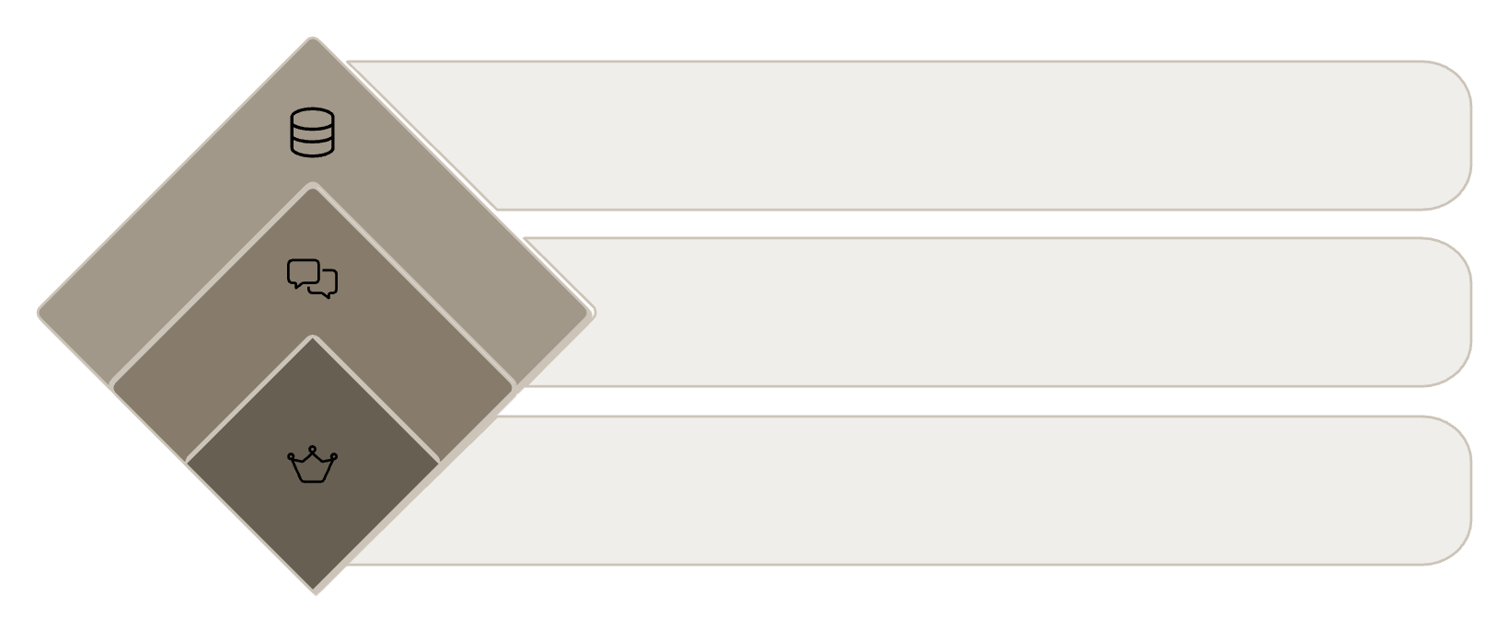

L2 判斷邏輯
設計同學最該關注這頁——下面兩個取捨,決定了你之後拿到的設計需求長什麼樣。
關鍵取捨
祈求詞、籤詩做在 Web App（不是 LINE）
理由:LINE 是招牌(一張一張的精美卡片),但完整的內容、儀式感、停留體驗,都發生在 Web App 裡。LINE 不負責讓人「沉浸」,Web App 才負責。
營運資料來源
廟方資料原點 → TEP
需主動觸達
報名表單做在 Web App（不是 LIFF）
推播或通知 → LINE Gateway
理由:Web App 已經有完整的報名介面(欄位、驗證、確認頁),沒必要在 LINE 裡再做一個縮小版。LIFF 是 LINE 裡開的小網頁,做一次已經很花時間,做兩次更不划算。
需要瀏覽介面
UI / 表單 / 列表 → Web App
這兩個取捨,是這份規劃跟「什麼都塞進 LINE」最大的不同——LINE 負責勾人進來,Web App 負責讓人留下來。

Slide 11
L3 哪份資料存在哪裡
同一筆資料只能有一個「主人」,其他系統想用就跟主人要。這頁把所有資料的主人列清楚。
資料類別
TEP(廟方後端)
Web App
LINE Gateway(LINE 相關處理)
廟宇營運資料（廟名、地址、開放時間、香爐）
✅ 擁有
📖 讀
📖 讀(發推播時要拿廟名等資訊)
活動資料
✅ 擁有
📖 讀
📖 讀(推播時要用)
報名資料
✅ 擁有
📖 讀 + ✏️ 寫
—
使用者的基本資料(LINE 帳號、名字、電話、email)
—
✅ 擁有
📖 同步存一份(主表在 Web App)
Web App 自己的內容(神明、指南、3D 圖、文化歷史)
—
✅ 擁有
—
關注關係（誰關注哪間廟）
—
📖 讀 + ✏️ 寫（透過 API）
✅ 擁有
LINE 發了什麼推播
—
—
✅ 擁有
使用者操作的紀錄
—
—
✅ 擁有
使用者主表 → Web App
關注關係 → Gateway
使用者是從 Web App 登入的,所以基本資料(名字、電話)就由 Web App 管理。LINE Gateway 只同步一份方便用。
「關注一間廟」本質上就是「我要收這間廟的推播」,所以放在 LINE Gateway 最合理。Web App 上的關注按鈕,按下去會通知 Gateway 更新。

Slide 12


L3 系統架構圖
三方系統怎麼互相講話,以及誰負責跟誰開口。
Gateway 連到哪
Web App ↔ TEP
→ 找 TEP:拿活動、廟宇資料,寫推播文案要用
← TEP 來找:TEP 通知 Gateway 該推播了
信眾開啟 LINE
讀取活動/廟宇、寫入報名、查我的報名、取消報名
透過 LINE 與平台互動
Web App 連到哪
TEP → Gateway
LINE 平台 ↔ Gateway
→ 找 TEP:讀活動/廟宇、寫報名、查我的報名、取消報名
→ 找 LINE 平台:處理 LINE Login(用 LINE 帳號登入)
→ 找 Gateway:讀寫關注關係——這是唯一一條 Web App 跟 Gateway 直接講話的線
系統架構總覽
內部 API 觸發推播（X-Gateway-Key）
Webhook 與 Push 事件傳遞
信眾開啟 Web App
重點:Web App 不會自己發 LINE 訊息——所有 LINE 推播都走 Gateway。這樣以後想換通道(改用 Telegram 或別的),Web App 完全不用動。
Gateway → TEP
讀取活動與廟宇資料
瀏覽與報名介面

Slide 13
跟著一個信眾走一遍:從廟方上稿到收到確認
Demo 時要演的完整故事,共五步。
廟方告知有新活動
廟方後端通知 Gateway
Gateway 找到要通知的人
我們/學長把活動資訊上到廟方後端,按下「發布」。系統一偵測到「發布」這個動作,就會開始下面的流程。
⚠️ 觸發時機要跟學長確認
廟方後端會傳一個訊息給 LINE Gateway,內容是:「這間廟剛發布了這場活動,可以開始推播了。」
Gateway 翻名單:「誰關注這間廟?」找到 80 個人。把活動做成漂亮的卡片(活動圖、名稱、時間、了解詳情按鈕),透過 LINE 一次發給這 80 個人。
信眾看到卡片,點進去
信眾收到 LINE 確認
信眾在 LINE 看到卡片,點一下——自動跳到 Web App 活動頁(已經是登入狀態,因為之前綁過 LINE)。看完點「立即報名」,姓名電話自動填好(系統記得他),按送出,Web App 把報名資料送到廟方後端。
廟方後端寫好報名後,再通知 Gateway:「這個人報好了,記得跟他講一聲。」Gateway 透過 LINE 發訊息:「您已成功報名 XX 活動。」整個流程閉環。從廟方上稿到信眾收到確認,LINE 跟 Web App 各司其職。
⚠️ 出狀況的時候,系統會怎麼回應
信眾已經報過了 → Web App 顯示:「您已經報名過囉,可以到『我的報名』查看」
名額滿了 → Web App 顯示:「這場已額滿,要看看其他活動嗎?」
報名時間已過 → Web App 引導:「報名已截止,看看還能報名的活動」

Slide 14
L3 信眾的帳號怎麼處理
Demo 階段:大家都用 LINE 登入,不做註冊頁面
為什麼選強制 LINE Login
三個「關鍵時刻」是 LINE-Web 串接做好的具體展現
大家都用 LINE 進來,系統簡單(每個人都有 LINE 帳號可以辨識)
推播、關注、報名通知全部接得起來
不用花時間做 email 註冊頁、忘記密碼這些功能
① 首次跳轉自動登入
信眾第一次從 LINE 點進 Web App,會跑一次 LINE 登入流程(OAuth)。之後每次再從 LINE 跳進來,Web App 都已經認得他——感受是「直接打開就登入了」,不會反覆要求登入。
未來想加 email 註冊也行
使用者資料表的欄位已經為「未來加 email / 手機註冊」預留好
Demo 階段只用 LINE 帳號
之後想加 email 註冊,只要 Web App 加一個註冊頁面就好,LINE Gateway 那邊完全不用動
② 報名表單預填
使用者第一次報名時填的姓名、電話,系統會記住。下次報名,這些欄位自動填好。信眾感受是「系統記得我」。
③ 報名後收到 LINE 確認推播
報名送出後,LINE 會收到確認訊息。信眾感受是「事情真的辦好了」,不會擔心系統有沒有收到。

Slide 15
LINE 卡片設計原則(V1 階段)
為什麼 V1 階段卡片要做到精美而克制
1
少推但精
V1 不做日常內容推播,只在真實事件發生時推(新活動、報名、節氣)。
2
每張卡片都是 Web App 的招牌
精美的視覺、有重量的文案,值得使用者停下來看。
3
吸引力來自內容本身,不是行銷話術
❌「立即報名 →」 ✅「農曆三月廿三日,媽祖聖誕,三官寶殿祈福法會」+ 莊嚴的活動視覺
4
成本控制是硬限制
LINE 推播按則計費,訂閱人數越多越貴,所以更要每一則都精準。
四種訊息類型
類型
何時發
內容
跳轉行為
歡迎卡片
當次 follow
Hero 圖 + 歡迎短句 +「開始體驗」按鈕
跳 Web App 首頁
新活動推播
TEP 活動發布後
活動圖 + 名稱 + 時間 + 廟名 +「了解詳情」
跳 Web App 活動詳情
報名確認
信眾完成報名
「您已成功報名(活動)」+「查看我的報名」
跳 Web App 我的報名
活動提醒
活動前約 24 小時
「明天(時間)是您報名的(活動)」+「查看詳情」
跳 Web App 活動詳情
📋 下一頁(P16):每張卡片對應的視覺資產與設計要求

Slide 16

Web App 還缺什麼?
廟宇相關（多廟設計核心）
神明相關
活動 / 報名
✅ 已有：廟宇列表、詳情、3D 參拜引導、附近廟宇
🆕 要新增：現場資訊頁、文化歷史頁、關注此廟按鈕
✅ 已有：神明速查列表、詳情（10 筆完整）
🆕 要新增：活動列表、活動詳情、報名表單、我的報名、報名詳情/取消
內容 / 知識
系統 / 帳號
✅ 已有：拜拜指南列表、指南文章詳情
🆕 要新增：祈求詞頁、籤詩頁（建議放在廟宇下子頁）
✅ 已有：首頁
🆕 要新增：LINE Login 回調、個人資料、關注的廟、關於我們、加入我們、搜尋
祈求詞 / 籤詩放在哪?建議做成「廟宇下的子頁」——也就是進入某間廟之後才看得到那間廟的祈求詞、籤詩。理由:不同廟的神明不同,本來就該綁定廟。這樣未來加新的廟,也會自動有自己的祈求詞。

